Slide 1
토큰 판매 포트폴리오 (글로벌)
글로벌 시장 자금 조달 및 판매 포트폴리오
[유럽, 미주, 아시아(일본, 대만, 태국, 베트남 등)]

Slide 2
1.영업 소개
글로벌 시장 모금 및 판매

Slide 3
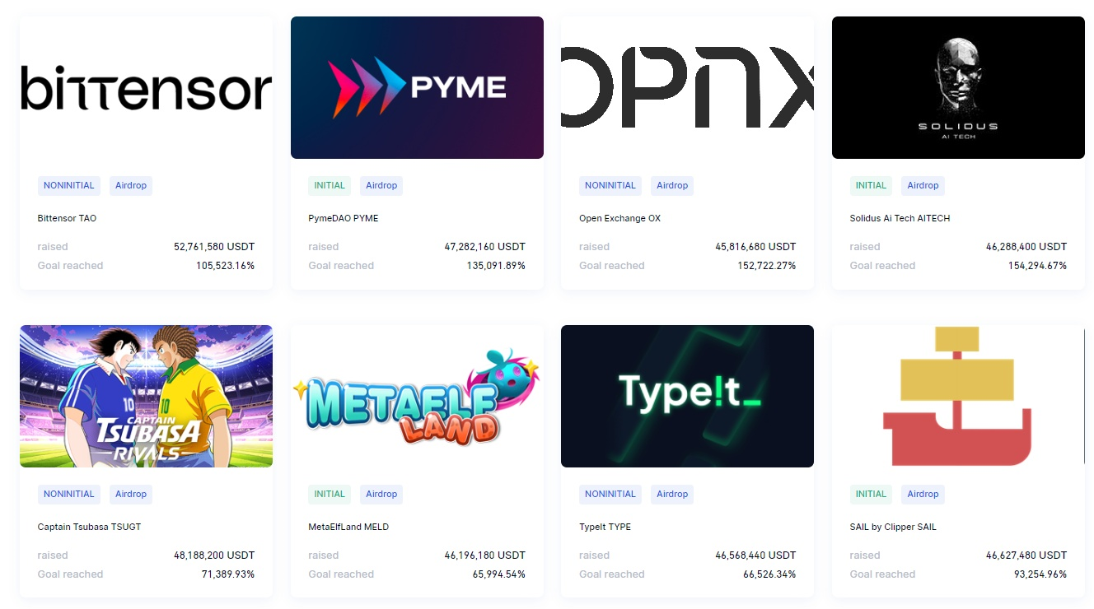
1.영업 소개
다가오는 ICO/IDO/ILO 플랫폼을 위한 자금 조달 콘텐츠

Slide 4
2.전략
글로벌 시장 모금 및 판매

Slide 5
2.전략
[ 취재 ]
▪️일일 SNS 게시물 콘텐츠
▪️흥미로운 배너 또는 GIF
▪️소셜 미디어 백링크(트윗 아래 답글)
▪️텔레그램 & 디스코드 관리 (8시간)
▪️시장 조사 또한 (해당 프로젝트가 추세를 이해하고 결정을 내리는 데 도움이 될 것입니다)
[내용 : 우리의 할 일 목록]
1)향후 ICO/IDO/ILO 플랫폼에 대한 자금 조달 콘텐츠
2) 모금 플랫폼 업로드
3) 유튜브, 틱톡, 디스코드, 텔레그램 등의 게시물
4)b4b.app 채용 및 마케팅
5)VIP 투자자 목록(이메일)
https://docs.google.com/spreadsheets/d/1pKT5FmTPHweKDyTp25VisQ6m1MrYMcg3cEZ4lVPLBQA/edit?usp=sharing

Slide 6
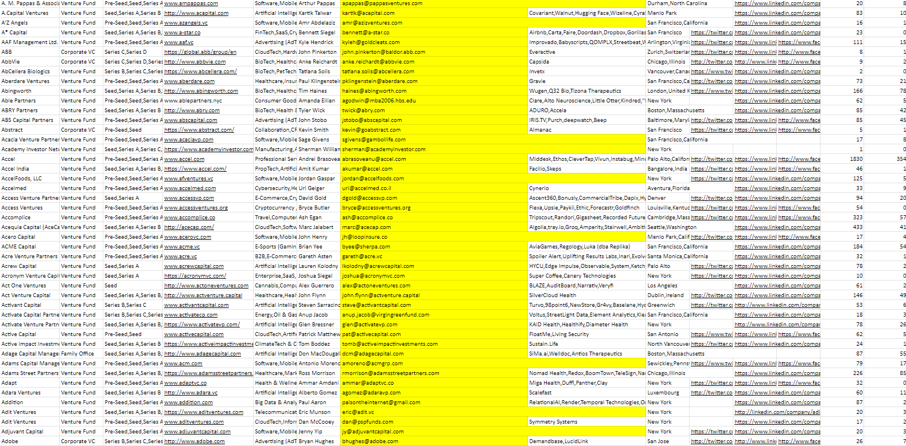
2.전략

Slide 7
3.팀 포트폴리오
글로벌 시장 모금 및 판매

Slide 8
1.영업 소개
[ 취재 ]
▪️일일 SNS 게시물 콘텐츠
▪️흥미로운 배너 또는 GIF
▪️소셜 미디어 백링크(트윗 아래 답글)
▪️텔레그램 & 디스코드 관리 (8시간)
▪️시장 조사 또한 (해당 프로젝트가 추세를 이해하고 결정을 내리는 데 도움이 될 것입니다)
[내용 : 우리의 할 일 목록]
1)향후 ICO/IDO/ILO 플랫폼에 대한 자금 조달 콘텐츠
2) 모금 플랫폼 업로드
3) 유튜브, 틱톡, 디스코드, 텔레그램 등의 게시물
4)b4b.app 채용 및 마케팅
5)VIP 투자자 목록(이메일)
https://docs.google.com/spreadsheets/d/1pKT5FmTPHweKDyTp25VisQ6m1MrYMcg3cEZ4lVPLBQA/edit?usp=sharing

Slide 9
1.영업 소개
[ 취재 ]
▪️일일 SNS 게시물 콘텐츠
▪️흥미로운 배너 또는 GIF
▪️소셜 미디어 백링크(트윗 아래 답글)
▪️텔레그램 & 디스코드 관리 (8시간)
▪️시장 조사 또한 (해당 프로젝트가 추세를 이해하고 결정을 내리는 데 도움이 될 것입니다)
[내용 : 우리의 할 일 목록]
1)향후 ICO/IDO/ILO 플랫폼에 대한 자금 조달 콘텐츠
2) 모금 플랫폼 업로드
3) 유튜브, 틱톡, 디스코드, 텔레그램 등의 게시물
4)b4b.app 채용 및 마케팅
5)VIP 투자자 목록(이메일)
https://docs.google.com/spreadsheets/d/1pKT5FmTPHweKDyTp25VisQ6m1MrYMcg3cEZ4lVPLBQA/edit?usp=sharing

Slide 10
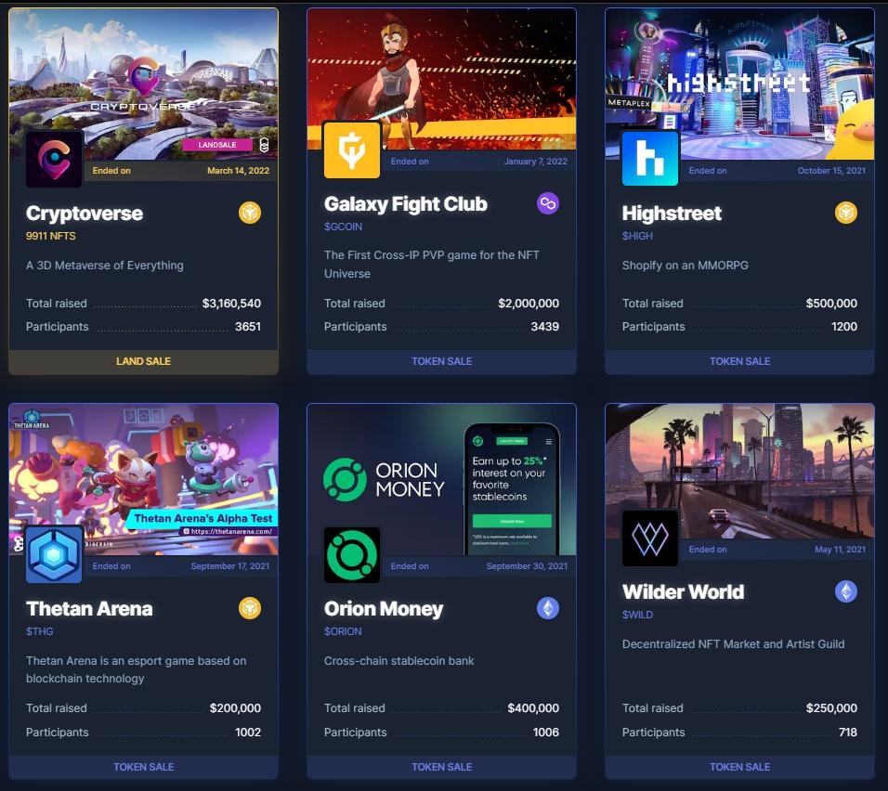
3.팀 포트폴리오
[ 취재 ]
▪️일일 SNS 게시물 콘텐츠
▪️흥미로운 배너 또는 GIF
▪️소셜 미디어 백링크(트윗 아래 답글)
▪️텔레그램 & 디스코드 관리 (8시간)
▪️시장 조사 또한 (해당 프로젝트가 추세를 이해하고 결정을 내리는 데 도움이 될 것입니다)
[내용 : 우리의 할 일 목록]
1)향후 ICO/IDO/ILO 플랫폼에 대한 자금 조달 콘텐츠
2) 모금 플랫폼 업로드
3) 유튜브, 틱톡, 디스코드, 텔레그램 등의 게시물
4)b4b.app 채용 및 마케팅
5)VIP 투자자 리스트(이메일) 마케팅

Slide 11
3.팀 포트폴리오
[ 취재 ]
▪️일일 SNS 게시물 콘텐츠
▪️흥미로운 배너 또는 GIF
▪️소셜 미디어 백링크(트윗 아래 답글)
▪️텔레그램 & 디스코드 관리 (8시간)
▪️시장 조사 또한 (해당 프로젝트가 추세를 이해하고 결정을 내리는 데 도움이 될 것입니다)
[내용 : 우리의 할 일 목록]
1)향후 ICO/IDO/ILO 플랫폼에 대한 자금 조달 콘텐츠
2) 모금 플랫폼 업로드
3) 유튜브, 틱톡, 디스코드, 텔레그램 등의 게시물
4)b4b.app 채용 및 마케팅
5)VIP 투자자 리스트(이메일) 마케팅

Slide 12
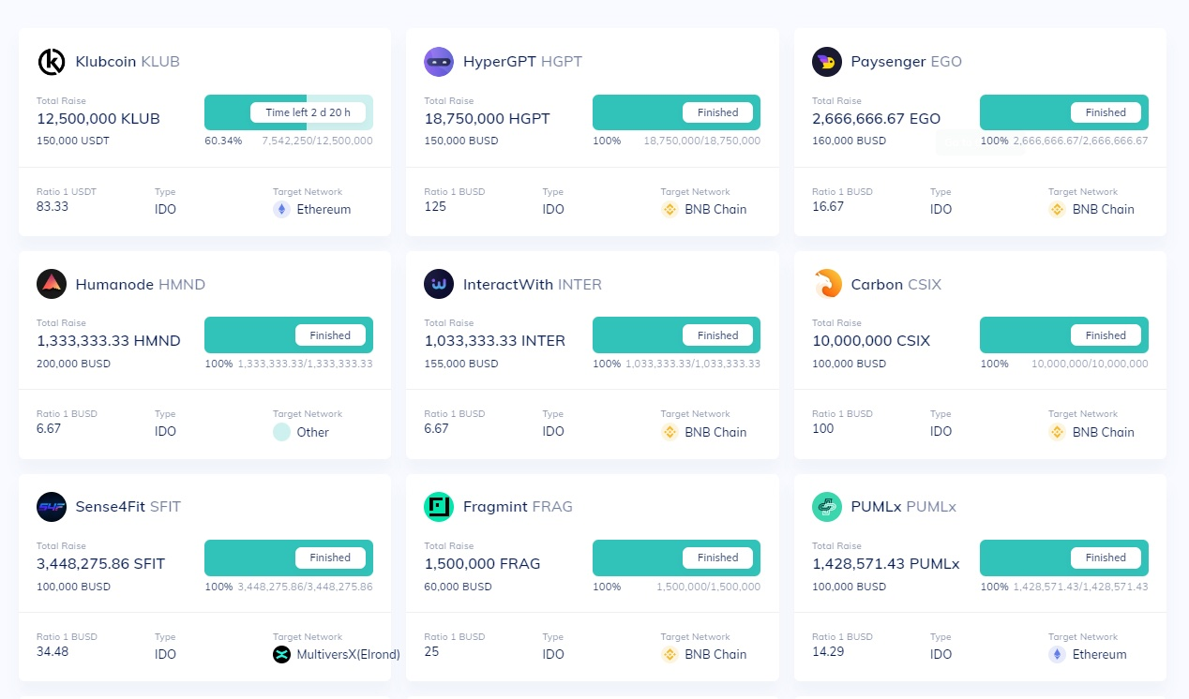
3.팀 포트폴리오

Slide 13
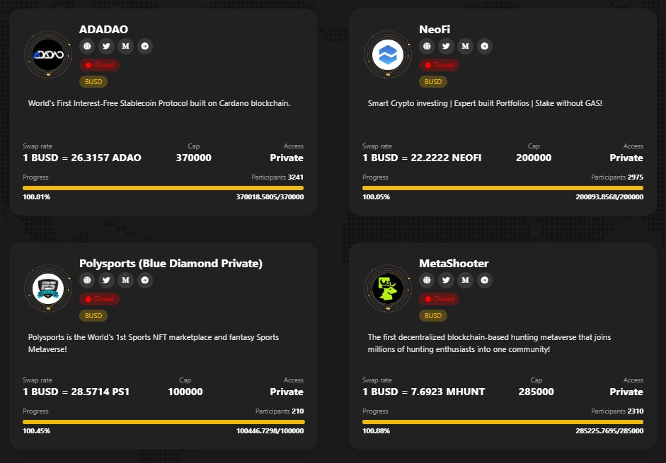
3.팀 포트폴리오
[ 취재 ]
▪️일일 SNS 게시물 콘텐츠
▪️흥미로운 배너 또는 GIF
▪️소셜 미디어 백링크(트윗 아래 답글)
▪️텔레그램 & 디스코드 관리 (8시간)
▪️시장 조사 또한 (해당 프로젝트가 추세를 이해하고 결정을 내리는 데 도움이 될 것입니다)
[내용 : 우리의 할 일 목록]
1)향후 ICO/IDO/ILO 플랫폼에 대한 자금 조달 콘텐츠
2) 모금 플랫폼 업로드
3) 유튜브, 틱톡, 디스코드, 텔레그램 등의 게시물
4)b4b.app 채용 및 마케팅
5)VIP 투자자 리스트(이메일) 마케팅

Slide 14
3.팀 포트폴리오
[ 취재 ]
▪️일일 SNS 게시물 콘텐츠
▪️흥미로운 배너 또는 GIF
▪️소셜 미디어 백링크(트윗 아래 답글)
▪️텔레그램 & 디스코드 관리 (8시간)
▪️시장 조사 또한 (해당 프로젝트가 추세를 이해하고 결정을 내리는 데 도움이 될 것입니다)
[내용 : 우리의 할 일 목록]
1)향후 ICO/IDO/ILO 플랫폼에 대한 자금 조달 콘텐츠
2) 모금 플랫폼 업로드
3) 유튜브, 틱톡, 디스코드, 텔레그램 등의 게시물
4)b4b.app 채용 및 마케팅
5)VIP 투자자 리스트(이메일) 마케팅

Slide 15
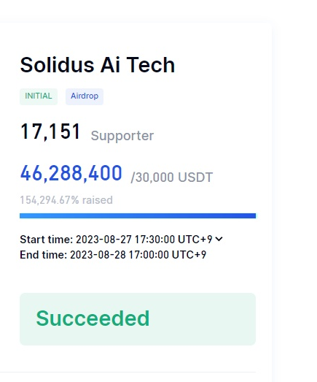
3.팀 포트폴리오
[ 취재 ]
▪️일일 SNS 게시물 콘텐츠
▪️흥미로운 배너 또는 GIF
▪️소셜 미디어 백링크(트윗 아래 답글)
▪️텔레그램 & 디스코드 관리 (8시간)
▪️시장 조사 또한 (해당 프로젝트가 추세를 이해하고 결정을 내리는 데 도움이 될 것입니다)
[내용 : 우리의 할 일 목록]
1)향후 ICO/IDO/ILO 플랫폼에 대한 자금 조달 콘텐츠
2) 모금 플랫폼 업로드
3) 유튜브, 틱톡, 디스코드, 텔레그램 등의 게시물
4)b4b.app 채용 및 마케팅
5)VIP 투자자 목록(이메일)
https://docs.google.com/spreadsheets/d/1pKT5FmTPHweKDyTp25VisQ6m1MrYMcg3cEZ4lVPLBQA/edit?usp=sharing

Slide 16
4.베스팅 샘플
글로벌 시장 모금 및 판매

Slide 17
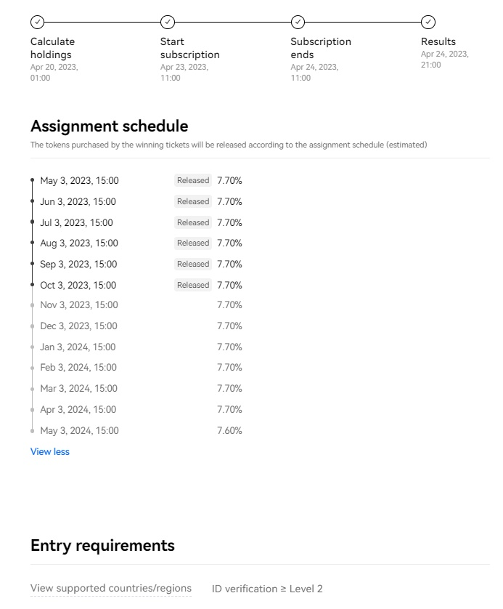
4. 베스팅 샘플

Slide 18
5.링크 프로세스
글로벌 시장 모금 및 판매

Slide 19
5.링크 프로세스
[신청 목록] (100,000 USDT / 1 플랫폼) (총 1,500,000 - 5,000,000 USDT)
https://daomaker.com/launchpad (https://apply.daomaker.com/)
https://seedify.fund/(https://form.typeform.com/to/AcLYz4Wa)
https://trustswap.com/launchpads/ (https://docs.google.com/forms/d/e/1FAIpQLSexI6FW5_ogx80aXE0y_xUVb12grQphYj3Gob28ZUj9x5oDfw/viewform)
https://www.poolz.finance/boost (https://docs.google.com/forms/d/e/1FAIpQLScdcsvEx5_agjV8KtHGRts1KowBH6gVeJh8skvn2cthKg1jDw/viewform)
https://bscpad.com/ (https://docs.google.com/forms/d/e/1FAIpQLSclUCzTFDndSBmyRCNXv9aWweQOAY6MbQnK_nMo9qTFdIxc1Q/viewform)
https://firestarter.fi/apply-for-imo
https://launchpad.enjinstarter.com/
https://polkastarter.com/ (https://polkastarter.com/launch)
https://www.gate.io/startuplist/finished
https://redkitepad.com/#/dashboard (https://docs.google.com/forms/u/0/d/14LkKX_sAeK01_rST4SEskkFkwxfFWp_oK873nx8nVCo/viewform?edit_requested=true)
https://app.bullperks.com/deals/1
https://www.kucoin.com/spotlight-center
https://www.okx.com/jumpstart (https://www.okx.com/account/login?forward=%2Fjumpstart)
https://dashboard.trustswap.org/
https://app.launchpool.xyz/ (https://launchpoollabs.xyz/#submit)
https://trustpad.io/?utm_source=cryptorank (https://docs.google.com/forms/d/e/1FAIpQLSer-PUjhMDG5fmasXYkmvY3EgpTC-yaI4up5by6Hx5g_9wZaw/viewform)
[ 샘플 ]
https://www.okx.com/jumpstart/project/10076#type=3&order=0&title=SUI
[VIP 투자자 목록(이메일)]
https://docs.google.com/spreadsheets/d/1pKT5FmTPHweKDyTp25VisQ6m1MrYMcg3cEZ4lVPLBQA/edit?usp=sharing

